Slide 1
Олимпиада «Путешествие в историю Ленинградской области»
18557 – общее количество участников,
3941 школа зарегистрировались в олимпиаде
В олимпиаде участвовали 89 регионов Российской Федерации
Новые регионы Российской Федерации приняли активное участие в олимпиаде
Топ - 10 регионов по количеству участников
Регион | Кол-во участников
Донецкая Народная Республика | 475
Луганская Народная Республика | 204
Запорожская область | 77
Севастополь | 75
Крым | 57
Херсонская область | 36
 | Регион | 1-4 класс | 5-9 класс | 10-11 класс, СПО | Итого
1 | Ленинградская область | 973 | 2673 | 951 | 4597
2 | Санкт-Петербург | 221 | 1166 | 185 | 1572
3 | Ханты-Мансийский АО — Югра | 267 | 464 | 177 | 908
4 | Свердловская область | 91 | 395 | 52 | 538
5 | Донецкая Народная Республика | 162 | 200 | 113 | 475
6 | Чувашия | 244 | 185 | 32 | 461
7 | Красноярский край | 114 | 290 | 39 | 443
8 | Ямало-Ненецкий АО | 169 | 245 | 27 | 441
9 | Тюменская область | 98 | 275 | 26 | 399
10 | Новосибирская область | 96 | 249 | 45 | 390
А также другие страны
Страна | Численность участников
Абхазия | 2
Австрия | 1
Армения | 2
Беларусь | 1
Казахстан | 30
Кыргызстан | 34
Молдова | 1
Монголия | 119
Приднестровье | 41
Таиланд | 1
Туркменистан | 7
Турция | 1
Узбекистан | 33
Франция | 7
Эстония | 1
Участники без указания страны | 144
Итого | 425
Notes:
+

Slide 2
Олимпиада «Путешествие в историю Ленинградской области»
Рейтинговая таблица по районам Ленинградской области (по численности участников
Муниципалитет | Победители | Призёры 2 степени | Призёры 3 степени | Участники без места | Всего участников
Всеволожский район | 34 | 11 | 58 | 614 | 717
Кингисеппский район | 22 | 22 | 43 | 462 | 549
Тосненский район | 22 | 9 | 56 | 444 | 531
Ломоносовский район | 39 | 13 | 40 | 423 | 515
Волховский район | 19 | 4 | 18 | 448 | 489
Выборгский район | 11 | 10 | 27 | 310 | 358
Сланцевский район | 17 | 3 | 19 | 273 | 312
Тихвинский район | 14 | 2 | 15 | 203 | 234
Киришский район | 15 | 6 | 14 | 178 | 213
Лужский район | 7 | 4 | 8 | 151 | 170
Подпорожский район | 1 |  | 4 | 99 | 104
Гатчинский район | 9 | 1 | 10 | 83 | 103
Лодейнопольский район | 2 | 3 | 10 | 63 | 78
Волосовский район |  | 2 | 2 | 60 | 64
Приозерский район |  |  | 1 | 57 | 58
Кировский район | 5 | 1 | 3 | 38 | 47
Бокситогорский район | 1 | 2 | 8 | 32 | 43
Сосновоборский городской округ | 3 |  | 1 | 8 | 12
Итого | 221 | 93 | 337 | 3946 | 4597

Slide 3


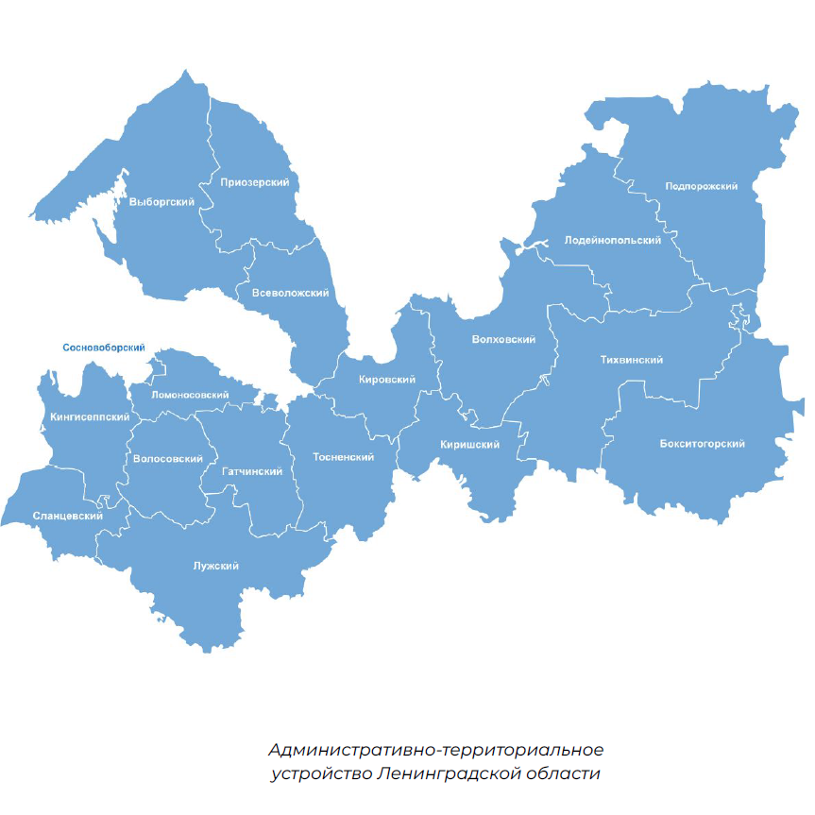
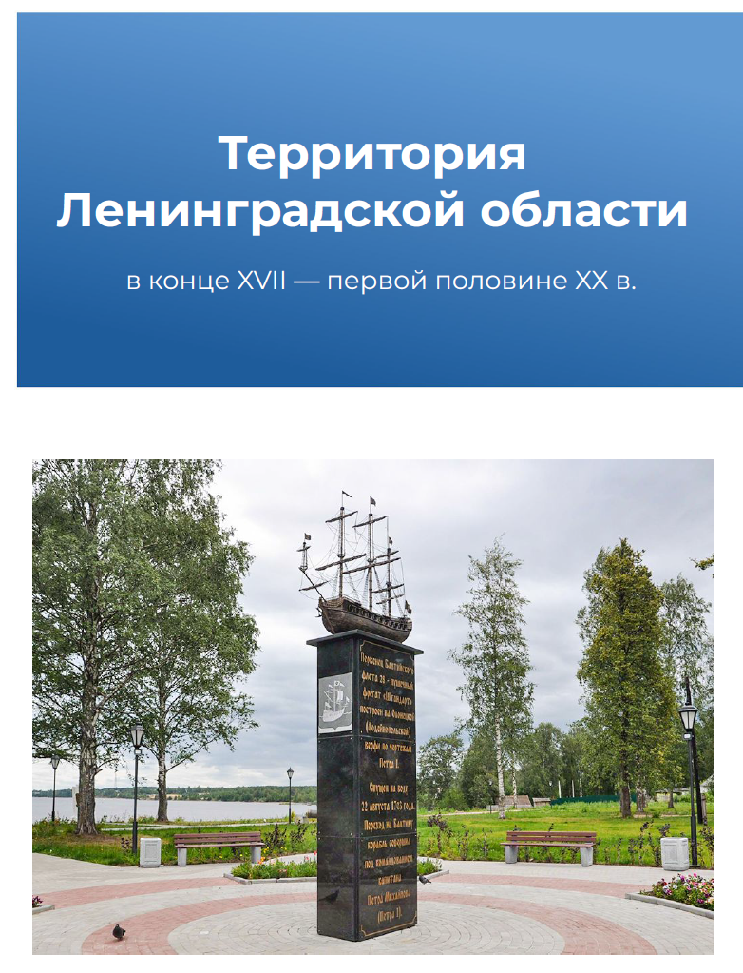



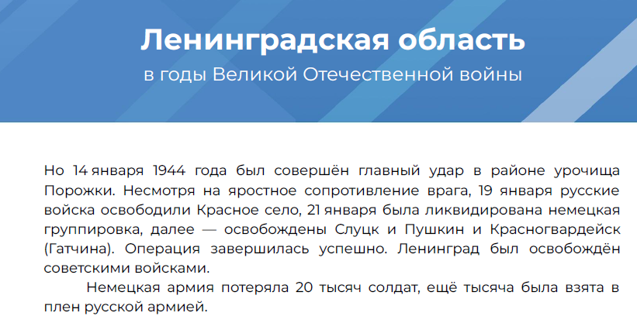


Олимпиада «Путешествие в историю Ленинградской области»
Большой охват и активное участие в олимпиаде обеспечены эффективной предварительной подготовкой.
Были созданы материалы, такие, как анимационный ролик, информационный буклет про историю Ленинградской области и др.

Slide 4
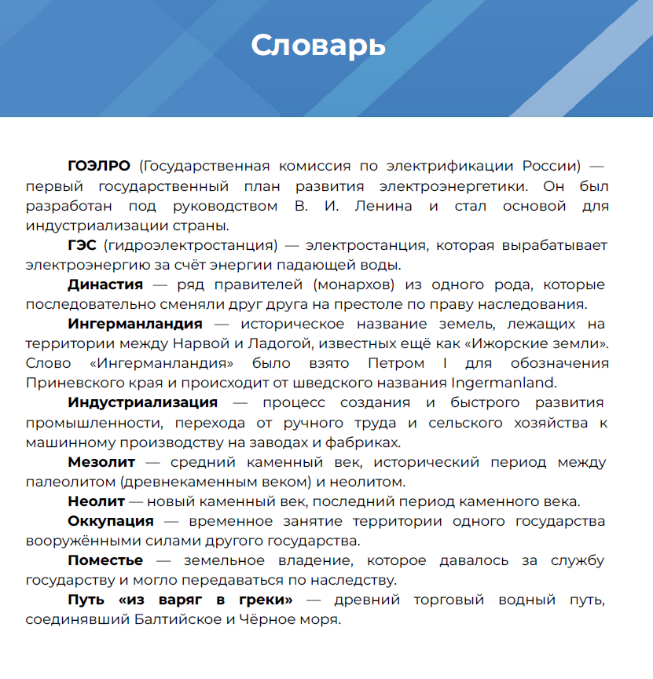
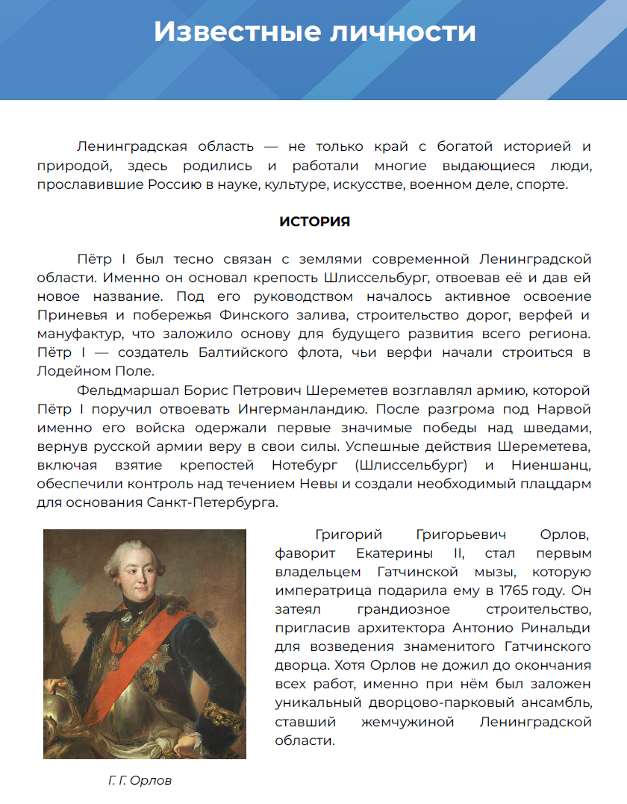
Олимпиада «Путешествие в историю Ленинградской области»
Информационный буклет «История Ленинградской области» содержит множество познавательной информации, он рассказывает о становлении, исторических событиях, известных личностях, достопримечательностях Ленинградской области и о многом другом.

Slide 5


Олимпиада «Путешествие в историю Ленинградской области»
Анимационный ролик рассказывает о волшебном путешествии ученицы в историю Ленинградской области и привлекает погрузиться в историю Ленинградской области более подробно!

